Slide 1

CÁC CÔNG NGHỆ LẬP TRÌNH HIỆN ĐẠI
TRƯỜNG ĐẠI HỌC SÀI GÒN
PHÂN TÍCH KIẾN TRÚC MICROSERVICES – PROJECTWEB
Giảng viên hướng dẫn: TS Đỗ Như Tài
Sinh viên : Mssv:
Nguyễn Việt Đức 3122411044
Nguyễn Huỳnh Phương Lộc 3122411117
Nguyễn Phạm Hoàng Quân 3122411169
Nguyễn Trần Quốc Tiến 3122411208

Slide 2
01 | GIỚI THIỆU HỆ THỐNG
02 | KHÁI NIỆM MICROSERVICES
03 | KIẾN TRÚC HỆ THỐNG
04 | LUỒNG XỬ LÝ
05 | THÀNH PHẦN HỆ THỐNG
06 | CÔNG NGHỆ & TRIỂN KHAI
07 | ĐÁNH GIÁ HỆ THỐNG
08 | HƯỚNG PHÁT TRIỂN
Mục Lục

Slide 3
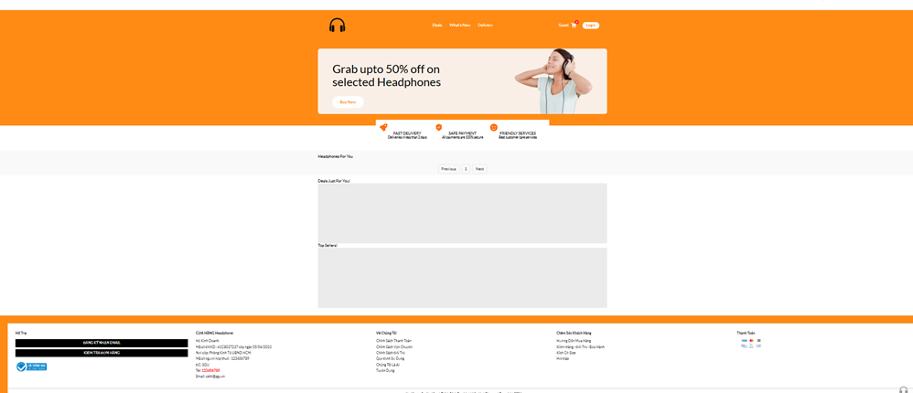
GIỚI THIỆU HỆ THỐNG
Hệ thống: Web thương mại điện tử
Frontend: React + Tailwind
Backend: Microservices (Spring Boot)
Kiến trúc hiện đại, dễ mở rộng

Slide 4
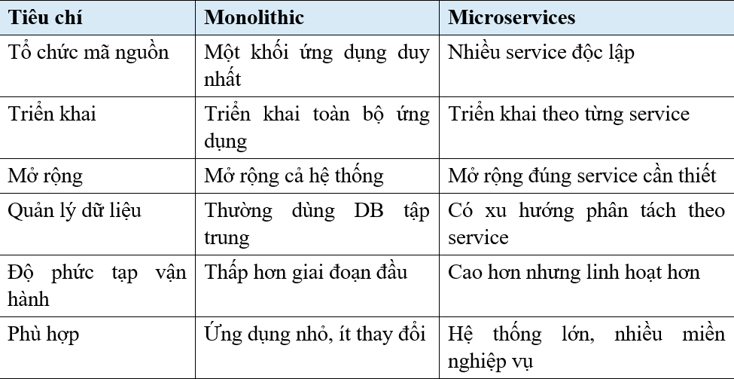
KHÁI NIỆM MICROSERVICES
01
Nội dung:
Hệ thống được chia thành nhiều service nhỏ
Mỗi service độc lập, triển khai riêng
Giao tiếp qua API / Kafka
02
Ưu điểm:
Dễ mở rộng
Dễ bảo trì
03
Nhược điểm:
Phức tạp hệ thống

Slide 5
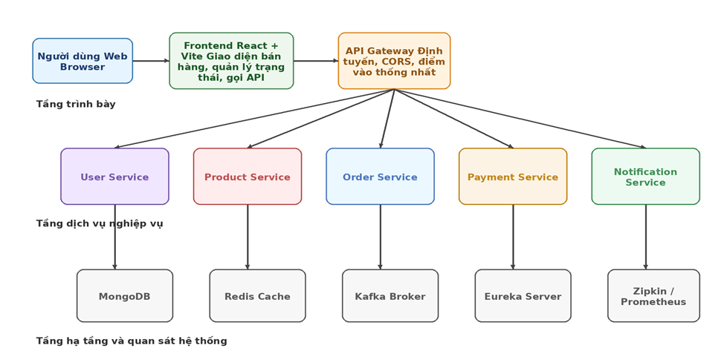
KIẾN TRÚC HỆ THỐNG
API Gateway (điểm vào)
Eureka (service discovery)
Các service: User, Product, Order, Payment
Kiến trúc tổng thể dự án

Slide 6
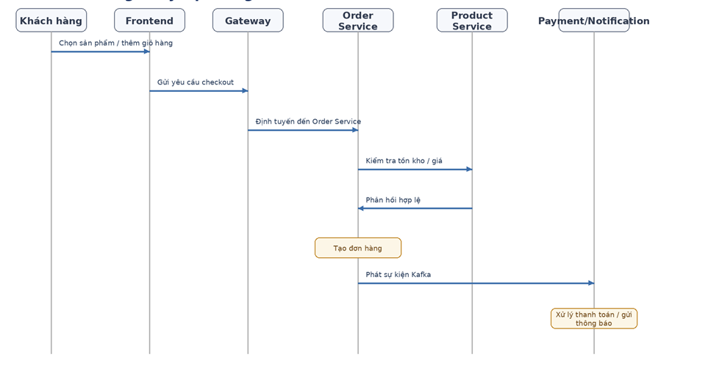
LUỒNG XỬ LÝ
Luồng xử lý đặt hàng điển hình

Slide 7
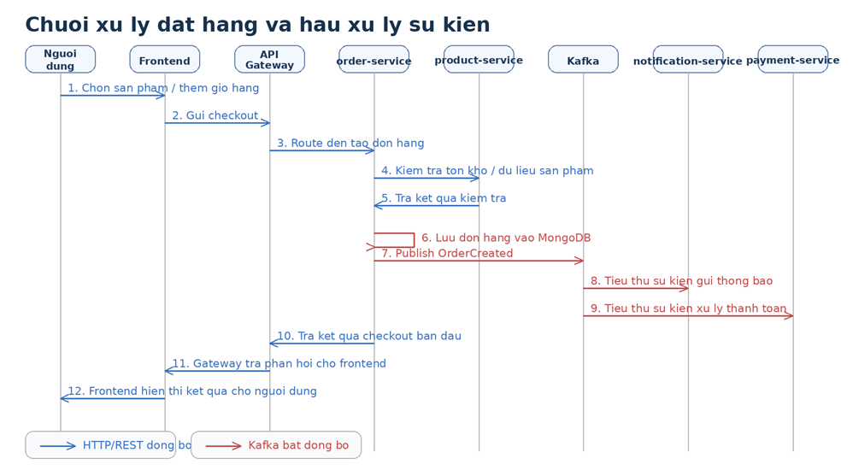
LUỒNG XỬ LÝ
Chuỗi xử lý đặt hàng và hậu xử lý sự kiện

Slide 8
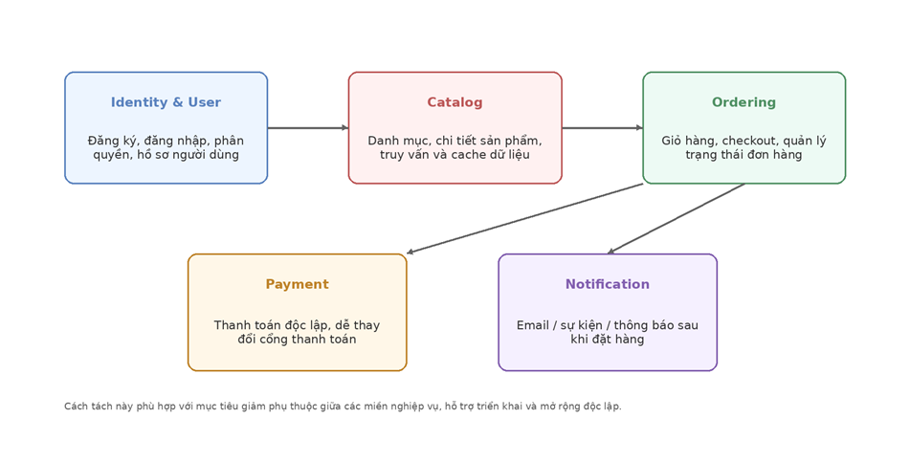
THÀNH PHẦN HỆ THỐNG
Bao gồm
User Service → quản lý người dùng
Product Service → sản phẩm
Order Service → đơn hàng
Payment Service → thanh toán
Notification → thông báo
Phân tách miền nghiệp vụ theo bounded context

Slide 9
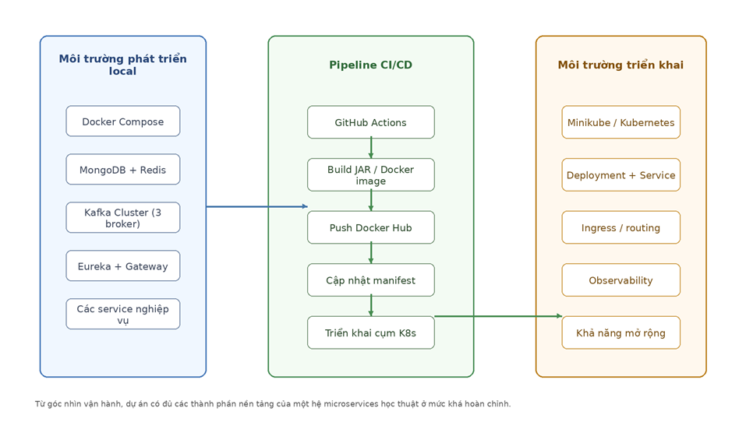
CÔNG NGHỆ & TRIỂN KHAI
Bao gồm
Database: MongoDB
Cache: Redis
Messaging: Kafka
Deploy: Docker, Kubernetes
Monitoring: Prometheus, Zipkin
Mô hình triển khai và vận hành

Slide 10
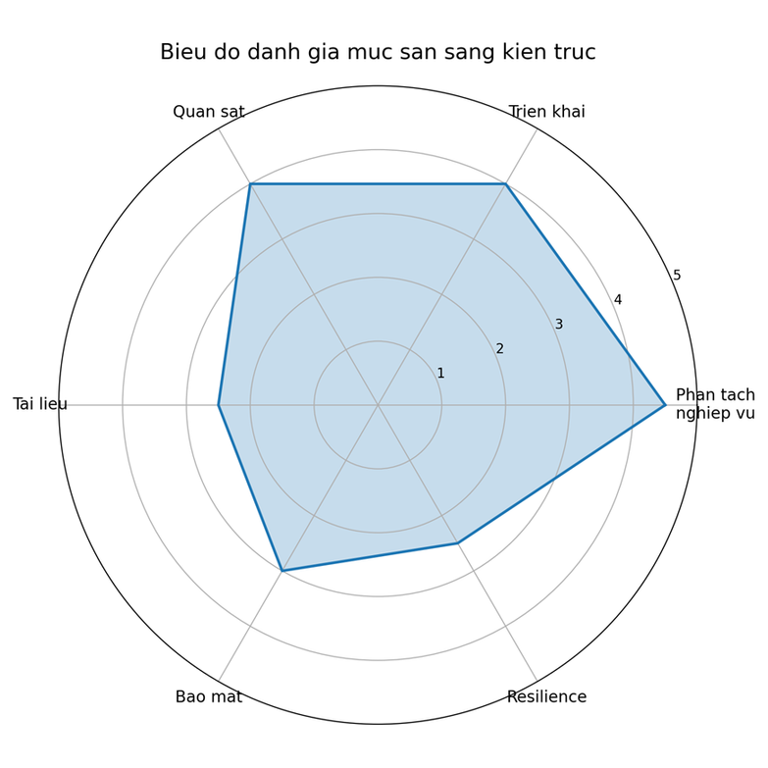
ĐÁNH GIÁ HỆ THỐNG
✔ Ưu điểm:
Kiến trúc rõ ràng
Có đầy đủ microservices stack
Hỗ trợ deploy thực tế
❌ Hạn chế:
Tài liệu chưa đồng bộ
Thiếu resilience (retry, circuit breaker)
Biểu đồ đánh giá mức sẵn sàng kiến trúc

Slide 11
HƯỚNG PHÁT TRIỂN
1st
2nd
3rd
4th
Tăng bảo mật (JWT, Auth service)
Tách database theo service
Thêm retry, circuit breaker
Hoàn thiện tài liệu
Bổ sung test

